Slide 1
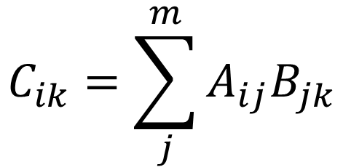
A
B
C
=
A
B
m
n
n
l
m
l
m
l
$$C_{ik}=\sum_{j}^{m}{A_{ij}B_{jk}}$$

Slide 2
X
U
r
C
r
V
≃
h
c
w
h
c
w

Slide 3


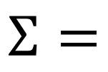


n
n
m
n
m
$$X$$
=
m
$$U$$
x
$$Σ$$
x
$$V^{†}$$
n
n
$$Σ=$$
m
m

Slide 4
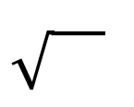

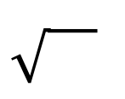
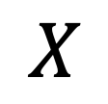
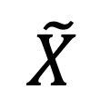

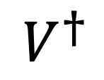
ここだけ使って再構成
$$X$$
=
$$U$$
x
$$Σ$$
x
$$V^{†}$$
$$\tilde{X}$$
=
x
x
x
=
x

Slide 5










n
n
m
n
m
$$X$$
=
m
$$U$$
x
$$Σ$$
x
$$V^{†}$$
n
=
$$L$$
x
$$V^{†}$$
$$L$$
=
$$X$$
x
$$V$$
$$∵V^{†}V=I$$

Slide 6

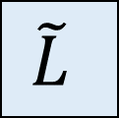

m
X
n
$$≈$$
m
$$\tilde{L}$$
r
$$\tilde{R}$$
n

Slide 7





















左の圧縮行列
元のテンソル
右の圧縮行列
コアテンソル
$${\tilde{U}}^{†}$$
x
$$X$$
x
$$\tilde{V}$$
=
$$C$$
$$I$$
$$I$$
m
$$X$$
n
=
m
$$U$$
m
$$U^{†}$$
m
$$X$$
n
$$V$$
n
$$V^{†}$$
n
m
$$\tilde{X}$$
n
=
m
$$\tilde{U}$$
r
$${\tilde{U}}^{†}$$
m
$$X$$
n
$$\tilde{V}$$
r
$$V^{†}$$
n
=
m
$$\tilde{U}$$
r
$$C$$
r
$$V^{†}$$
n
コアテンソル

Slide 8

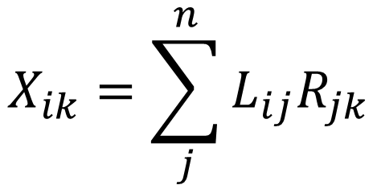
m
X
n
$$=$$
m
L
n
R
n
$$X_{ik}=\sum_{j}^{n}{L_{ij}R_{jk}}$$

Slide 9




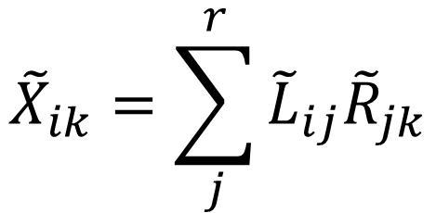
m
X
n
$$≈$$
m
$$\tilde{L}$$
r
$$\tilde{R}$$
n
$${\tilde{X}}_{ik}=\sum_{j}^{r}{{\tilde{L}}_{ij}{\tilde{R}}_{jk}}$$
m
X
n
$$≈$$
m
L
r
C
r
R
n

Slide 10

d
B
d
r
d
X
d
$$≈$$
d
A
r
X
r
C
d
d
r
D
d

Slide 11






n
n
n
m
$$X$$
=
m
$$L$$
x
$$V^{†}$$
n
n
r
r
m
$$\tilde{X}$$
=
$$\tilde{L}$$
x
$${\tilde{V}}^{†}$$
近似テンソル

Slide 12






$$L$$
=
$$X$$
x
$$V$$
r
r
$$\tilde{L}$$
=
$$X$$
x
$$\tilde{V}$$
元のテンソル

Slide 13
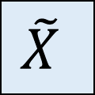
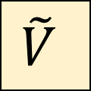
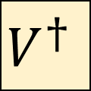
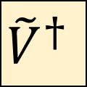
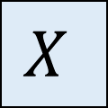
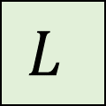
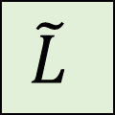
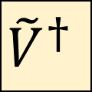


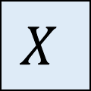

m
$$X$$
n
$$=$$
m
$$L$$
n
$$V^{†}$$
n
m
$$\tilde{X}$$
n
$$=$$
m
$$\tilde{L}$$
r
$${\tilde{V}}^{†}$$
n
$$=$$
m
$$X$$
n
$$\tilde{V}$$
r
$${\tilde{V}}^{†}$$
n
圧縮
行列
復元
行列

Slide 14

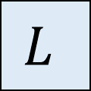

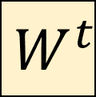

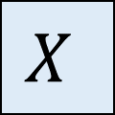

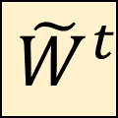
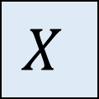





h
$$X$$
w
$$=$$
h*c
$$X$$
w
c
$$=$$
h*c
$$L$$
w
$$W^{t}$$
w
$$=$$
h*c
$$X$$
w
$$W$$
w
$$W^{t}$$
w
$$≈$$
h*c
$$X$$
w
$$\tilde{W}$$
r
$${\tilde{W}}^{t}$$
w

Slide 15



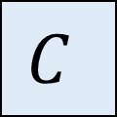
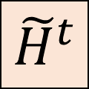


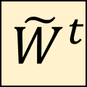
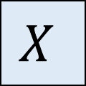
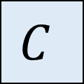
r
$$C$$
r
$$=$$
r
$${\tilde{H}}^{t}$$
h
$$X$$
w
$$\tilde{W}$$
r
c
c
h
$$\tilde{X}$$
w
$$=$$
h
$$\tilde{H}$$
r
$$C$$
r
$${\tilde{W}}^{t}$$
w
c
c

